Slide 1
Intalnirea 14
REST API

Slide 2
Sfaturi generale
Să tratați cu seriozitate și profesionalism acest nou obiectiv.
Cei care își ating obiectivele nu sunt întotdeauna cei mai smart, dar întotdeauna vor fi cei mai muncitori!.
Alocă-ți timp pentru studiu. Rutina dă consistență. Consistența dă excelență.
Să faceți tot posibilul să participați la toate sesiunile live.
Să vă lăsați comentarii explicative în cod. Notițe pentru voi din viitor.
Recomand să vizualizați înregistrarea. Să vă notați aspectele importante + întrebări pentru trainer pentru ora următoare.
Să vă faceți temele și unde nu reușiți singuri, să întrebați pe grup. Trainerul va răspunde și vor beneficia și ceilalți cursanți de răspuns.
Puteți chiar să faceți un grup doar de studenți și să vă întâlniți o dată pe săptămână să discutați temele împreună. Fiecare va veni cu o perspectivă nouă și în final toți vor avea de câștigat.
În timpul orelor, să aveți curaj să puneți întrebări când ceva nu e clar.

Slide 3
Obiective Intalnire 14
Sa invatam despre HTTP Methods (CRUD)

Slide 4
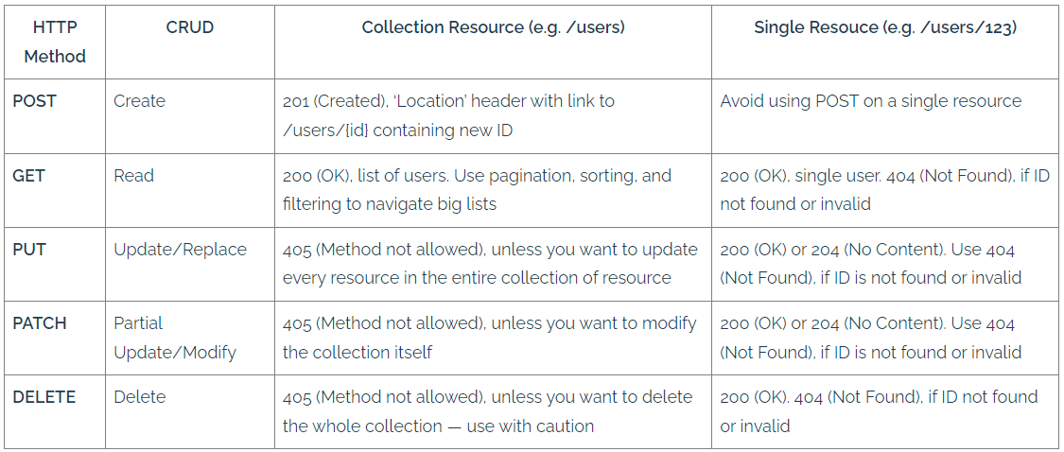
Verbele/Metodele HTTP
REST API-urile permit developerul sa implementeze multe tip-uri de web applications avand toate posibilele operatii CRUD(create, retrieve, update, delete)
Cele mai populare si des folosite metode http sunt: POST, GET, PUT, PATCH, DELETE

Slide 5
HTTP GET
HTTP GET:
Request-urile de tip GET doar aduce informatia, nu modifica starea unei resurse
Request-urile de tip GET ar trebui sa fie idempotente, adica facand acelasi request de multe ori v-a returna tot timpul acelas rezultat.
Orice request de tip GET, daca resursa cautata este gasita, v-a returna un raspuns compus din 2 elemente: HTTP response code 200 (ok) impreuna cu un HTTP response body, in general fiind un XML sau JSON
In cazul in care resursa nu este gasita, API-ul trebuie sa returneze HTTP response code 404 (NOT FOUND)
In cazult in care requestul de tip GET nu a fost format corect, API-ul trebuie sa returneze HTTP response code 400 (BAD REQUEST)

Slide 6
HTTP POST
HTTP POST:
Request-urile de tip POST sunt folosite pentru creeare de resurse noi
Request-urile de tip POST NU sunt idempotente, adica facand acelasi request de multe ori v-a creea resurse identice sub id-uri diferite. (aceasta daca nu exista constrangeri implementate)
Orice request de tip POST, v-a primi sau parametrii, sau un request body sau ambele, iar apoi v-a returna un raspuns compus din 2 elemente: HTTP response code 201 (Created) impreuna cu un HTTP response body, in general fiind un XML sau JSON
Exista situatii in care ne folosim de request-uri de tip POST pentru a executa alte operatii in afara de creare de resurse, in acele situatii trebuie sa returnam HTTP response code 200 (ok) impreuna cu un HTTP response body

Slide 7
HTTP PUT
HTTP PUT:
Request-urile de tip PUT sunt folosite pentru a actualiza o resursa, in situatia in care resursa nu exista, API-ul ar putea decide daca doreste sa o creeze sau nu.
Daca nu exista resursa si optam sa o creeam, request-ul de tip PUT , v-a primi sau parametrii, sau un request body sau ambele, iar apoi v-a returna un raspuns compus din 2 elemente: HTTP response code 201 (Created) impreuna cu un HTTP response body, in general fiind un XML sau JSON
Daca resursa deja exista, request-uri de tip PUT v-a returna un HTTP response code 200 (ok) impreuna cu un HTTP response body

Slide 8
HTTP DELETE
HTTP DELETE:
Request-urile de tip DELETE daca sunt cu success ar trebui sa returneze un HTTP response code 200
Daca resursa nu este gasita, trebuie sa returneze HTTP response code 404 (NOT FOUND)
Daca facem request de DELETE de repetate ori, nu v-a schimba rezultatul cu nimic, doar ca la a 2-a incercare vom primi un HTTP response code 404 (NOT FOUND)

Slide 9
HTTP PATCH
HTTP PATCH:
Request-urile de tip PATCH sunt folosite pentru a actualiza partial o resursa.
Desi ar fi recomandat sa folosim PATCH in loc de PUT, tinand cont ca actualizam doar o parte dintr-o resursa, din pacate nu exista implementat support universal pentru metoda PATCH. Daca doriti sa folositi aceasta metoda sa va documentati bine daca frameworkurile cu care lucrati au support bun pentru ea.
Request-urile de tip PATCH daca sunt cu success ar trebui sa returneze un HTTP response code 200
Daca resursa nu este gasita, trebuie sa returneze HTTP response code 404 (NOT FOUND)

Slide 10
HTTP CODES
HTTP CODES:
Informational responses (100 – 199)
Successful responses (200 – 299)
Redirection messages (300 – 399)
Client error responses (400 – 499)
Server error responses (500 – 599)
Link acces: https://developer.mozilla.org/en-US/docs/Web/HTTP/Status

Slide 11
Requests
Este o librarie in python care ne permite sa face request-uri de toate tipurile
Instalare librarie requests: pip install requests
Link acces: https://requests.readthedocs.io/en/latest/

Slide 12
Request body & Query parameters
Putem trimite date catre server in doua moduri
In corpul requestului, in body - este posibil doar la: POST, PUT si PATCH.
In URL ( query parameters) - este posibil orice tip de requests
Exemple
Request query parameters
query_params= {'key1': 'value1', 'key2': 'value2'}
r = requests.get('https://httpbin.org/get', params=query_params)
Request body
payload = {'key1': 'value1', 'key2': 'value2'}
r = requests.post('https://httpbin.org/post', data=payload)

Slide 13
Întrebări de interviu:
Care sunt metodele HTTP și la ce ne ajuta acestea?
Întrebări & curiozități?
j

